Slide 1

Polski Komitet International Society For Mine Surveying
Sprawozdanie z działalności
2015-2018

Slide 2
Działalność krajowa PK-ISM
Regularne, kwartalne zebrania Prezydium
Współudział w organizacji krajowych konferencji i szkoleń
Udział członków PK ISM w krajowych gremiach (istotnych dla całej społeczności mierniczych górniczych)
Założenie i prowadzenie strony internetowej www.pk-ism.org
Organizacja 3 Forum Dyskusyjnego

Slide 3
Działalność międzynarodowa
Udział w pracach ISM (Prezydium i Komisji),
www.ism-minesurveying.org
Organizacja corocznych posiedzeń Komisji 4
Udział członków PK-ISM w kongresie ISM (2016 Brisbane/Australia)
Kongres ISM w Irkucku 2019 (plany)
Nawiązywanie współpracy z innymi organizacjami międzynarodowymi
Planowane wydarzenia krajowe i międzynarodowe

Slide 4
Krajowe konferencje
Dni Miernictwa Górniczego i Ochrony Terenów Górniczych 2015 (Krynica), 2017 (Ustroń)
Dni Ochrony Środowiska na Terenach Górniczych 2016 (Ustroń), 2018 (Szczyrk)

Slide 5
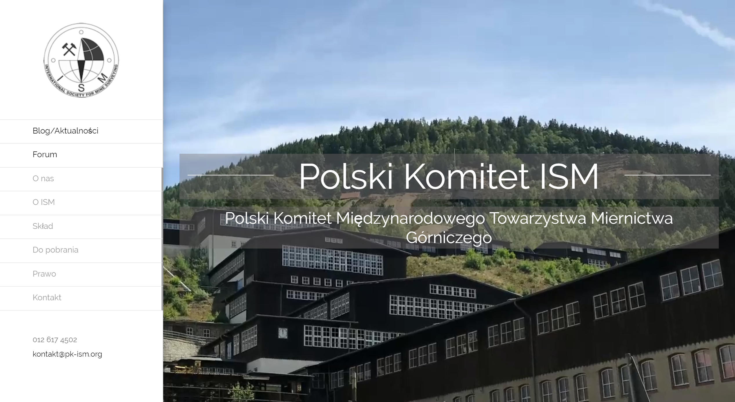
Strona internetowa PK-ISM
działa od 2017 r pod adresem: www.pk-ism.org

Slide 6
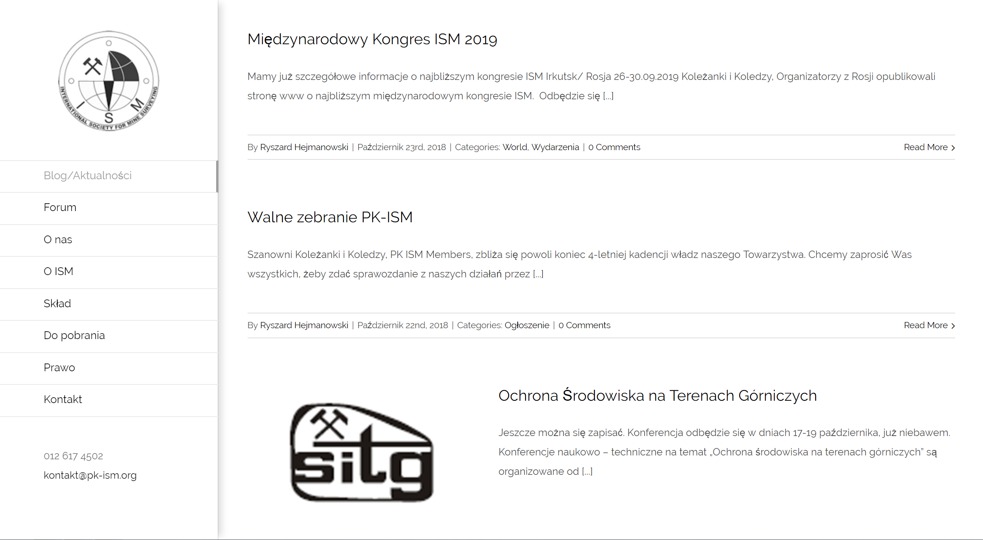
Zakładka: Blog/Aktualności

Slide 7
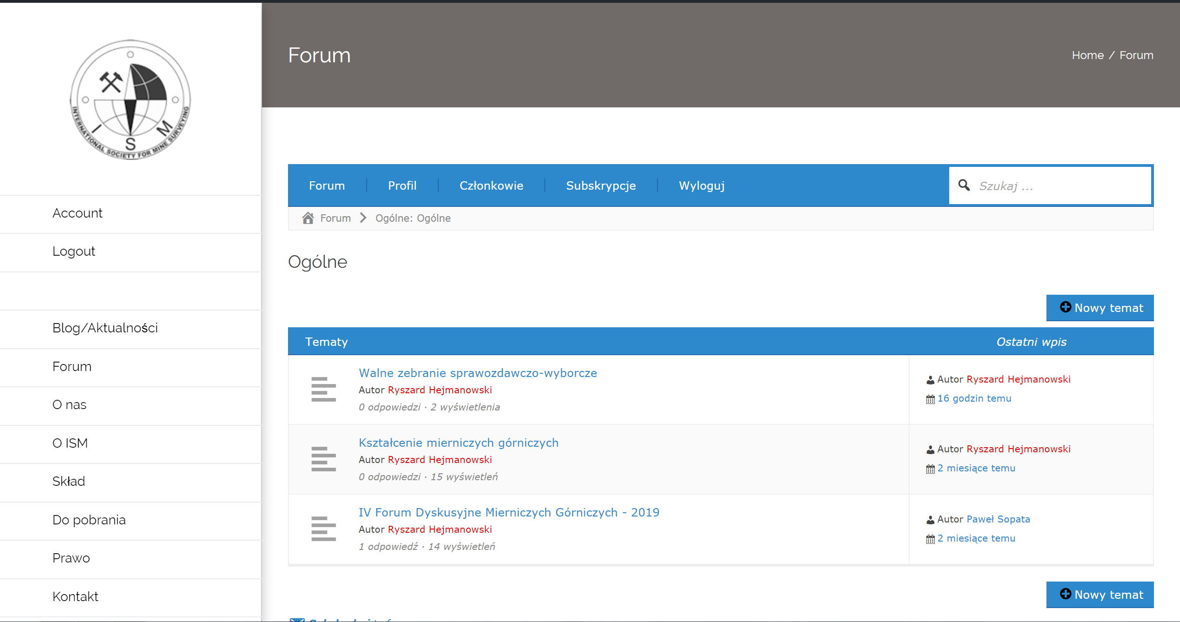
Zakładka: Forum

Slide 8
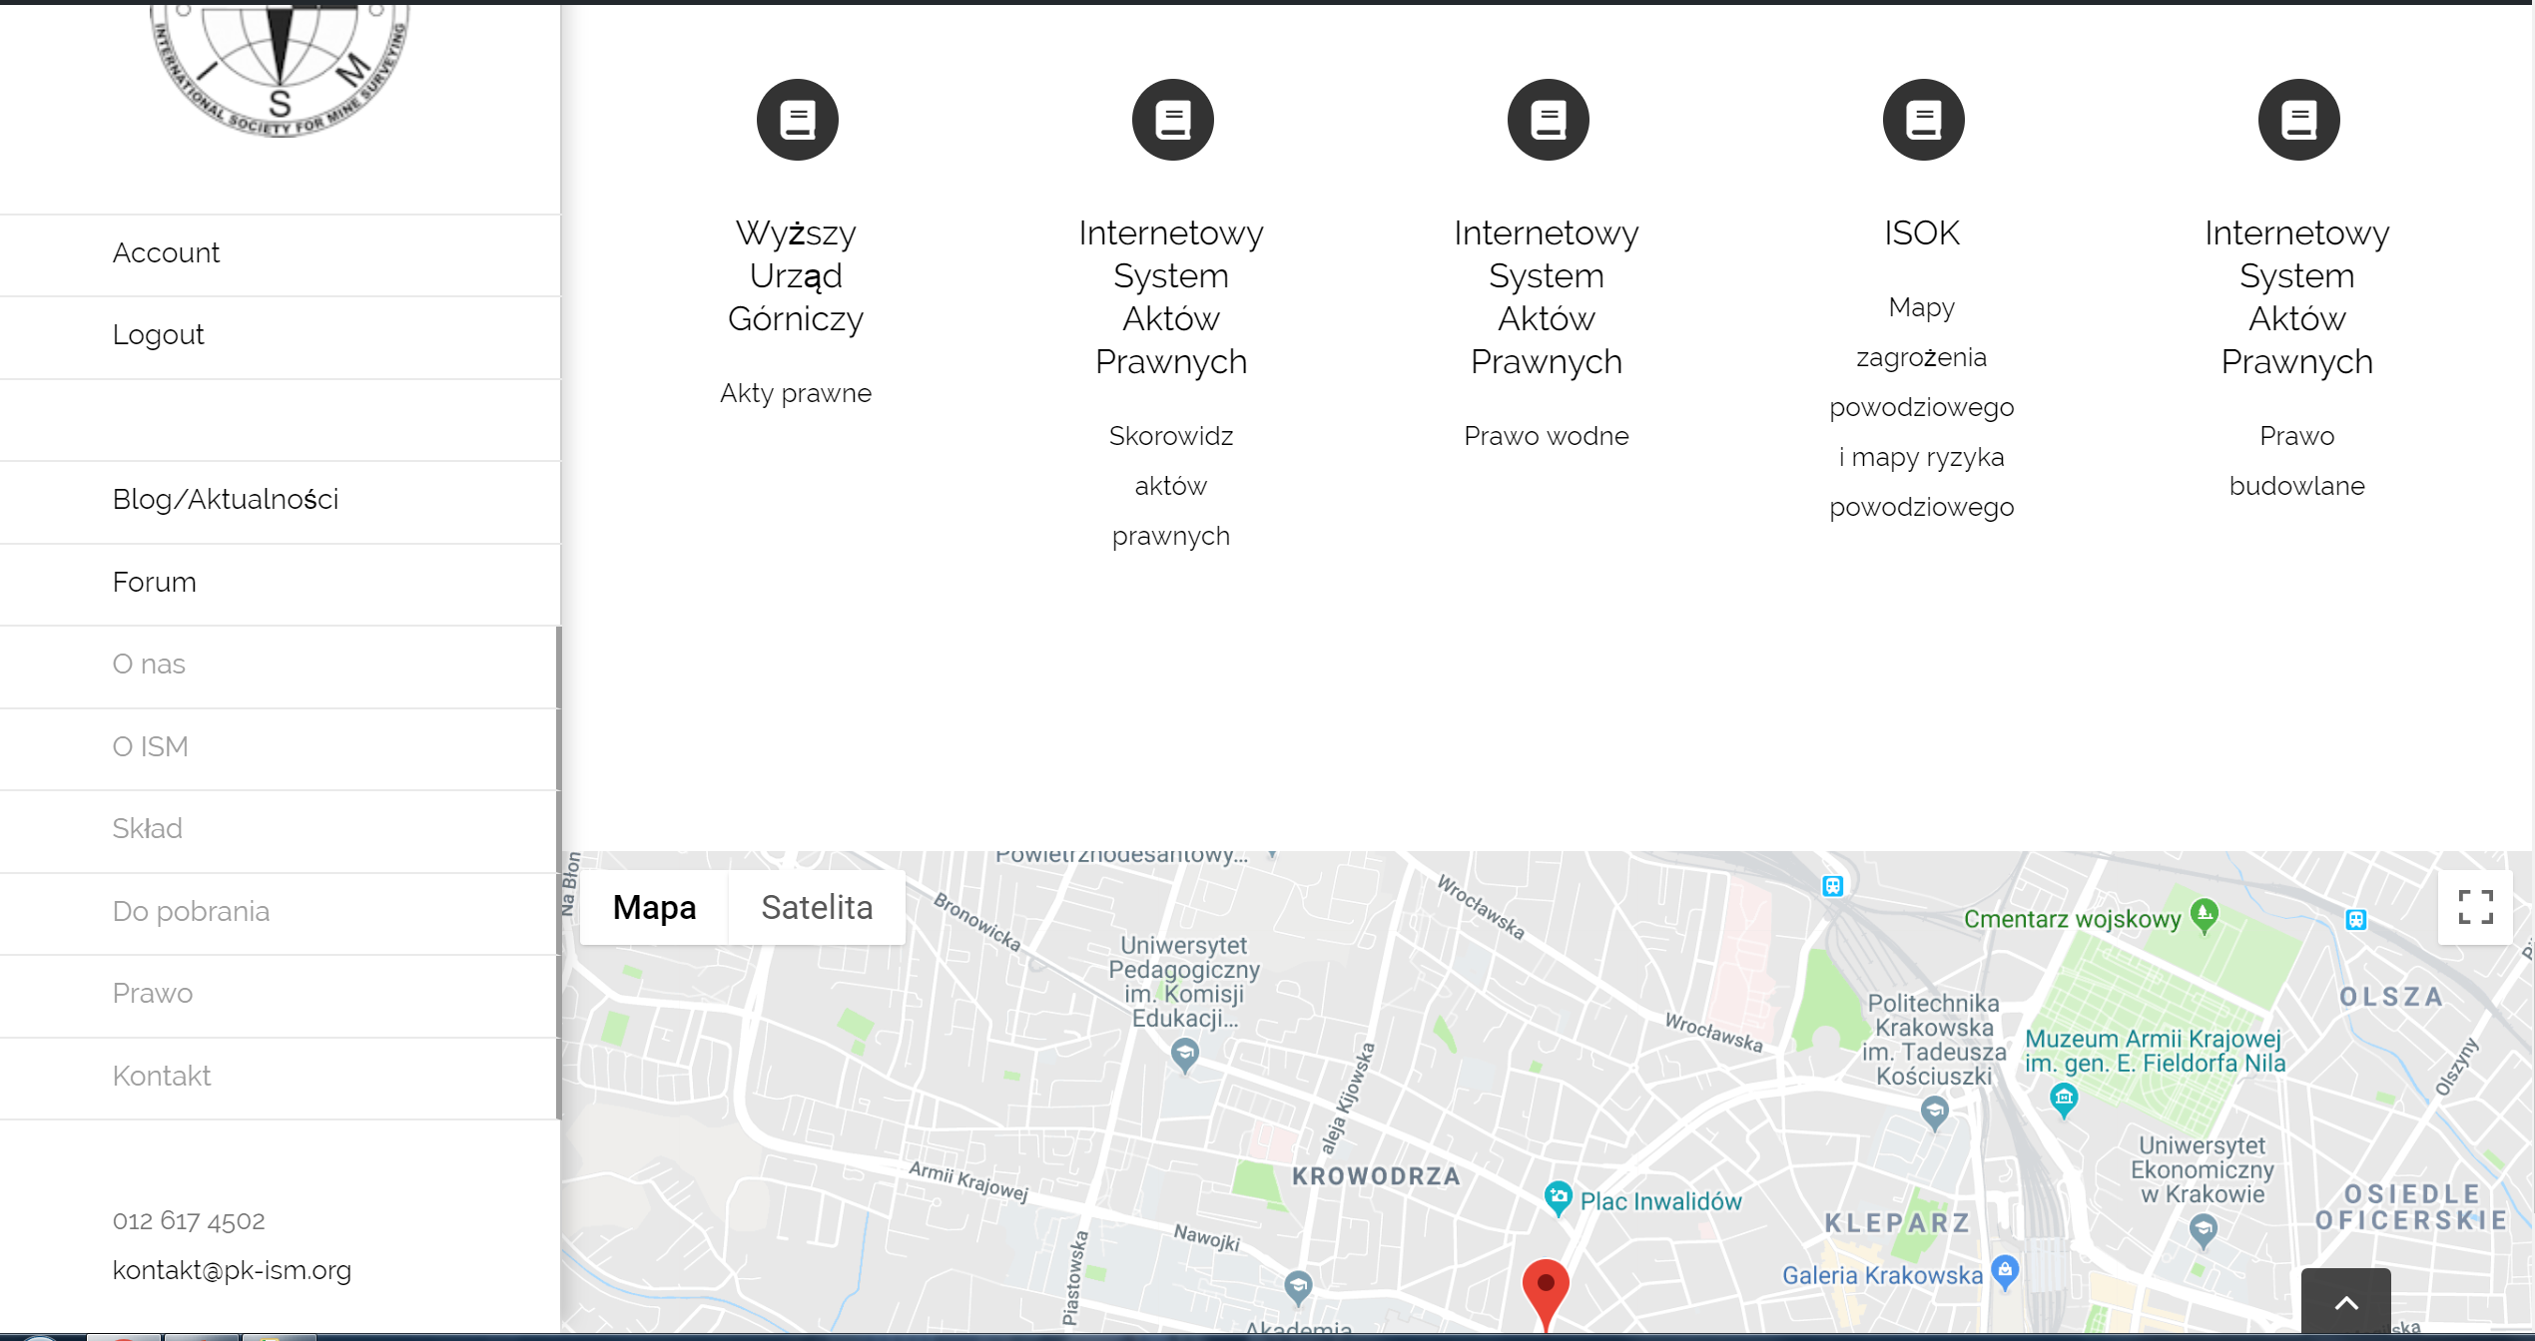
Zakladka: prawo

Slide 9
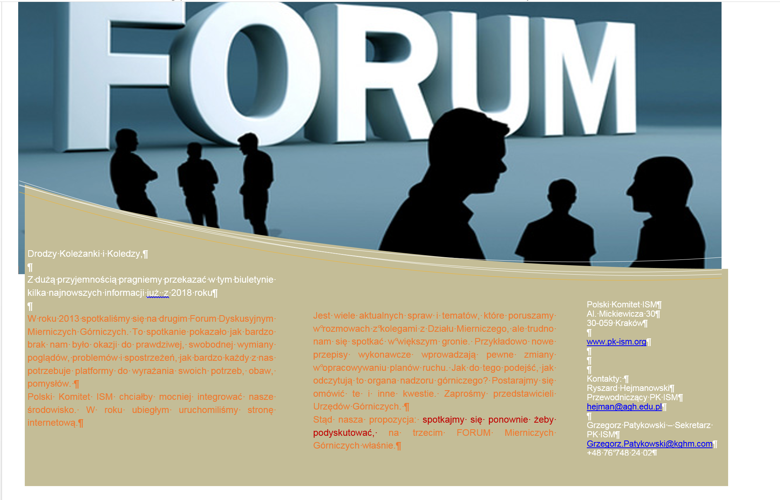
3 Forum Dyskusyjne Mierniczych Górniczych
Iwkowa,
7-9.czerwiec 2018
44 uczestników,

Slide 10
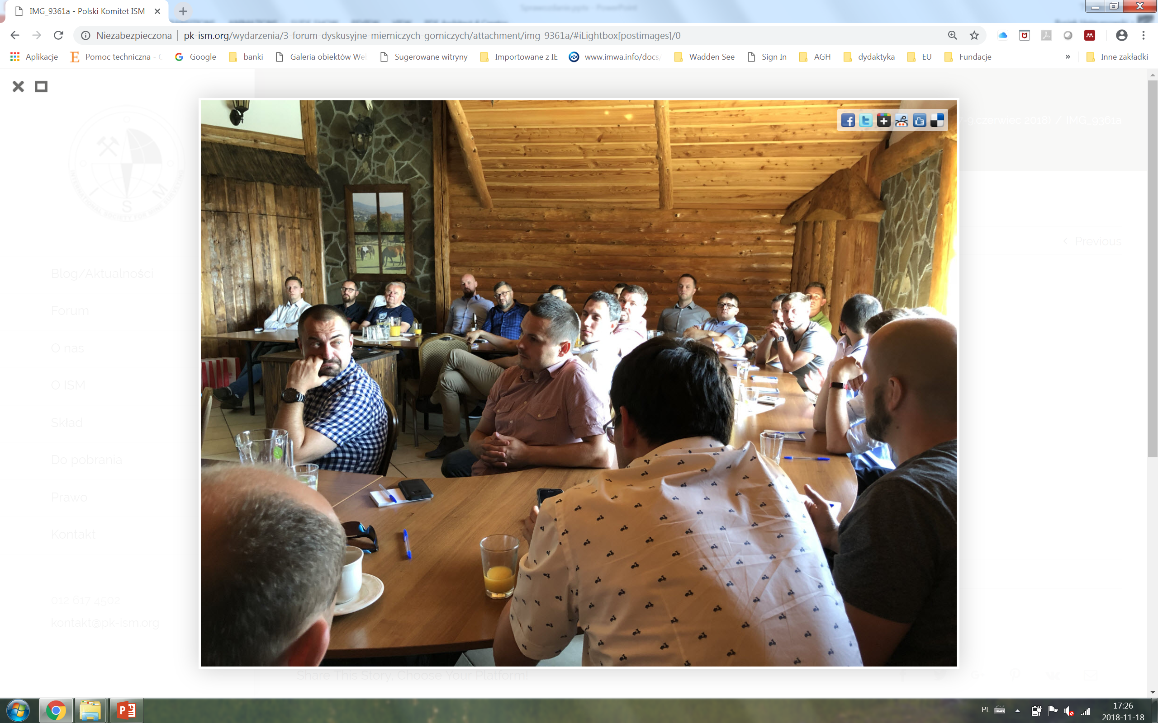

Slide 11
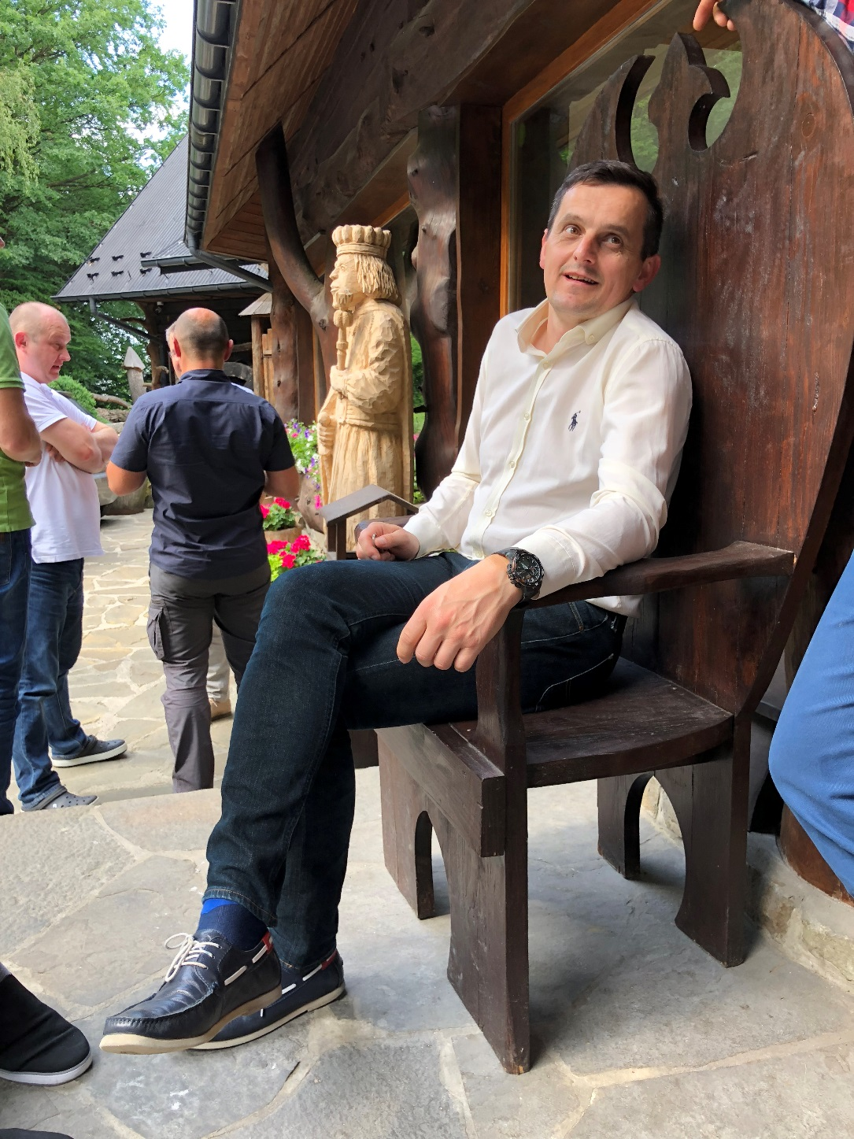
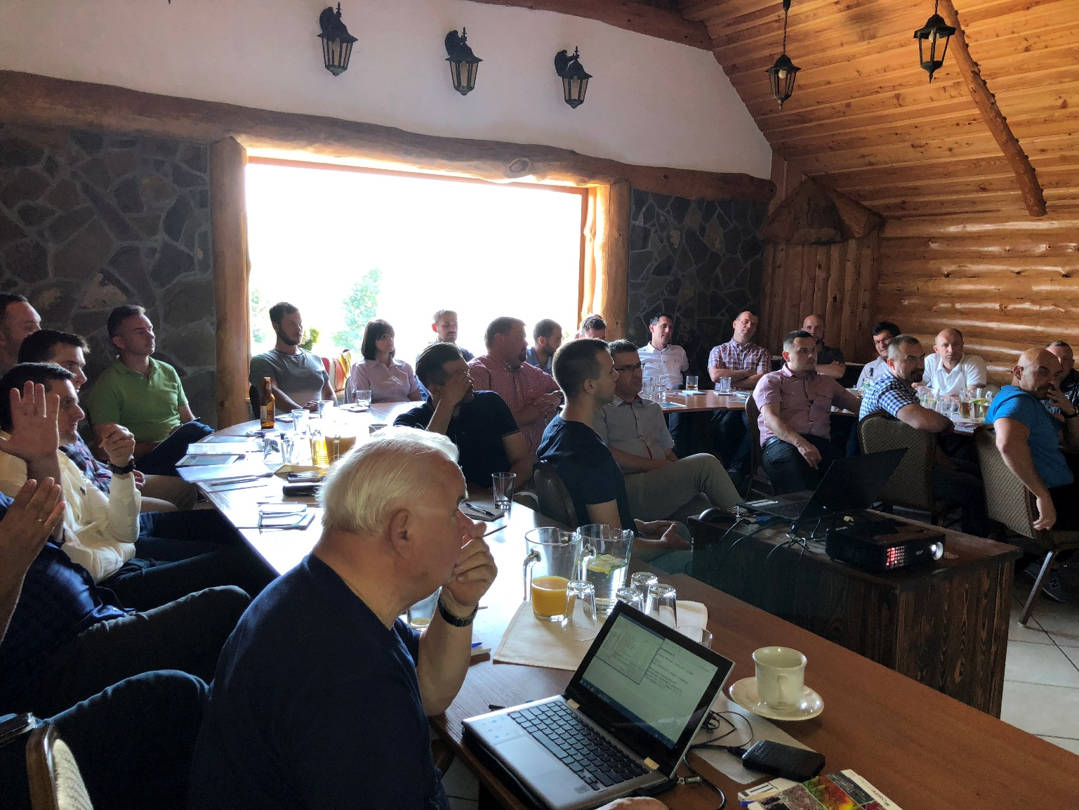

Slide 12
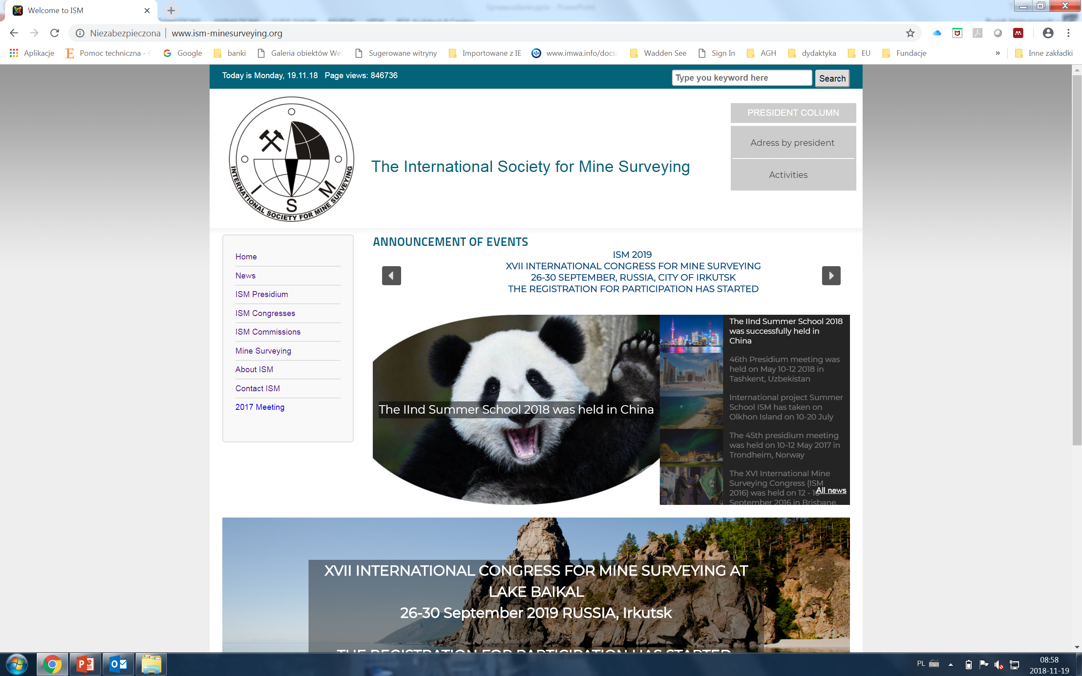
ISM

Slide 13
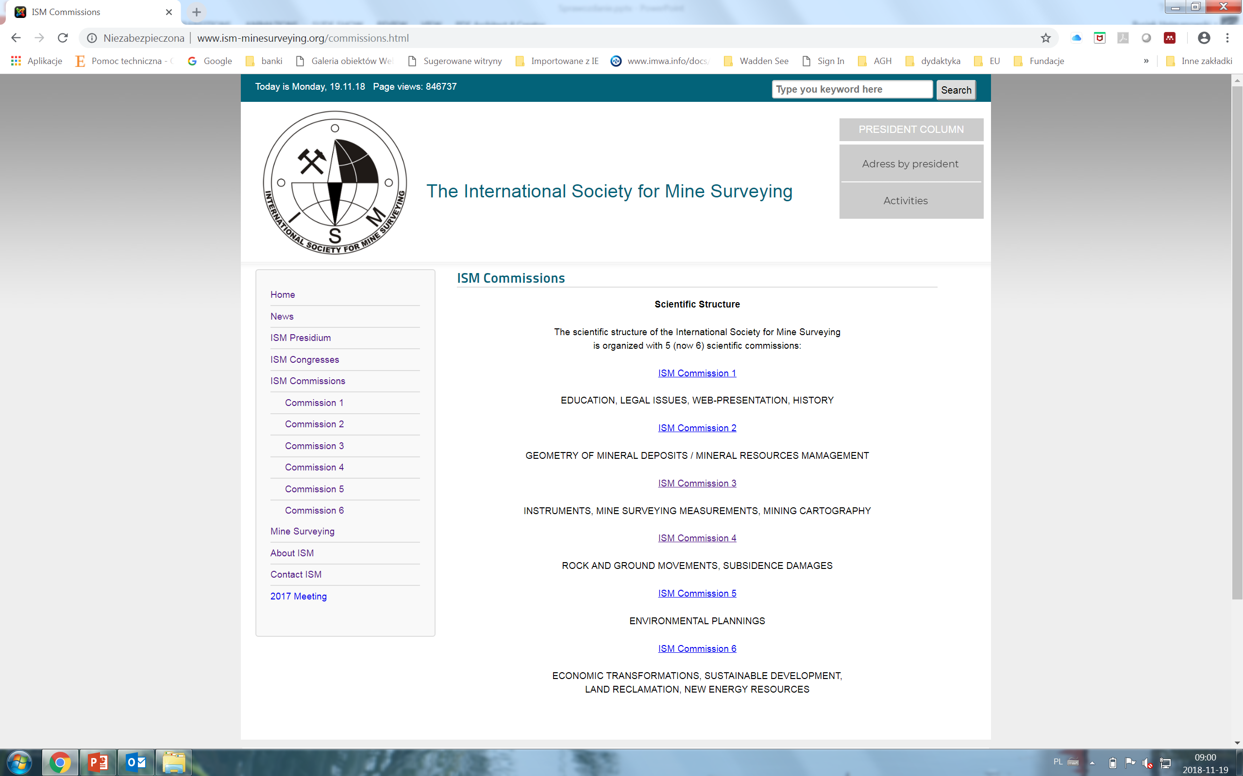

Slide 14
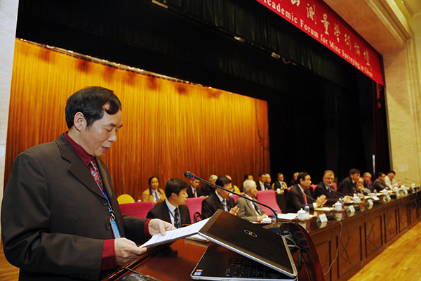
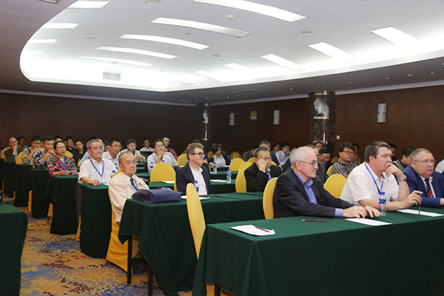
Beijing/Praha 2015

Slide 15
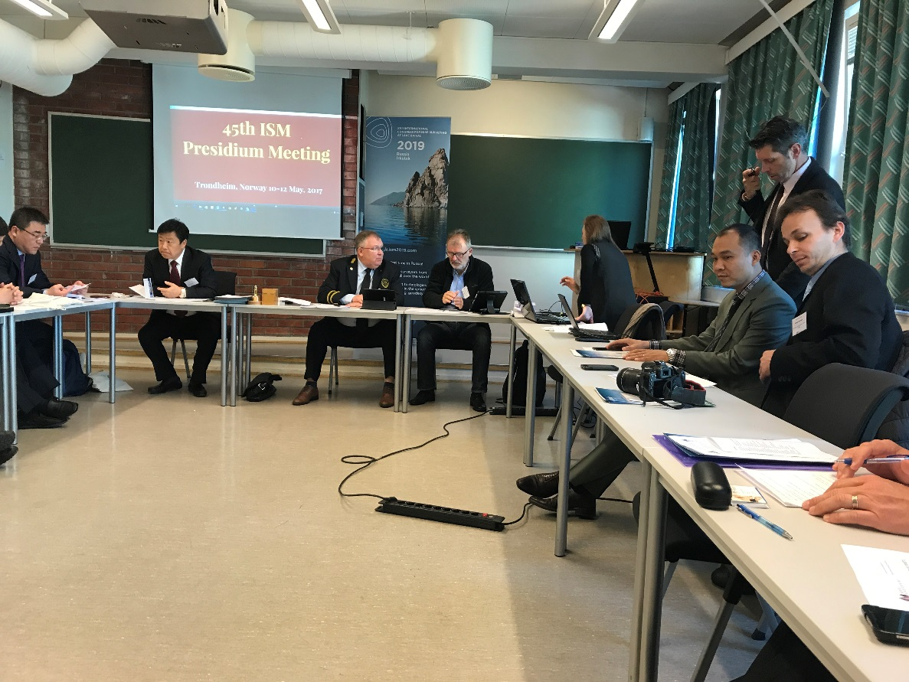
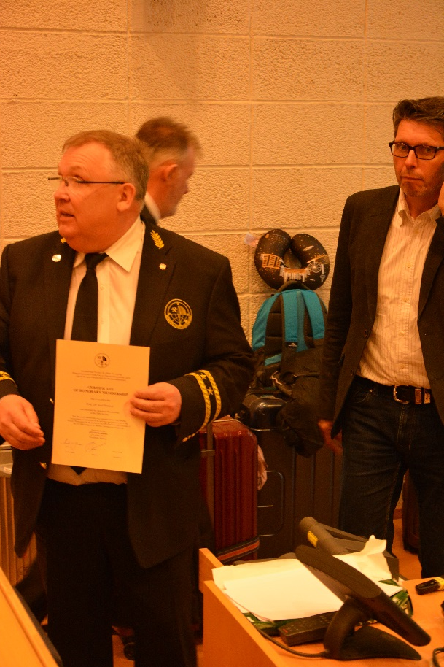
Prezydium ISM (Trondheim 2017)

Slide 16
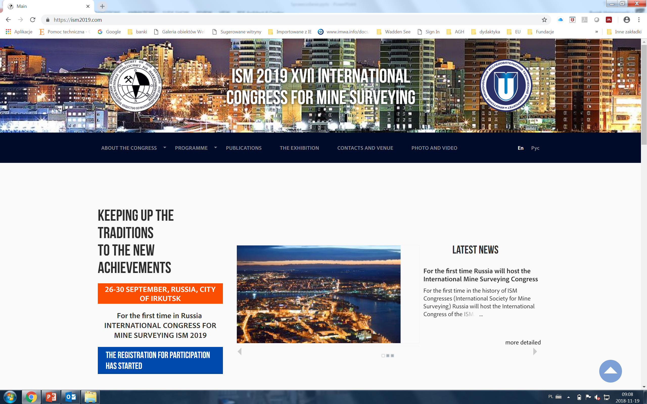

Slide 17
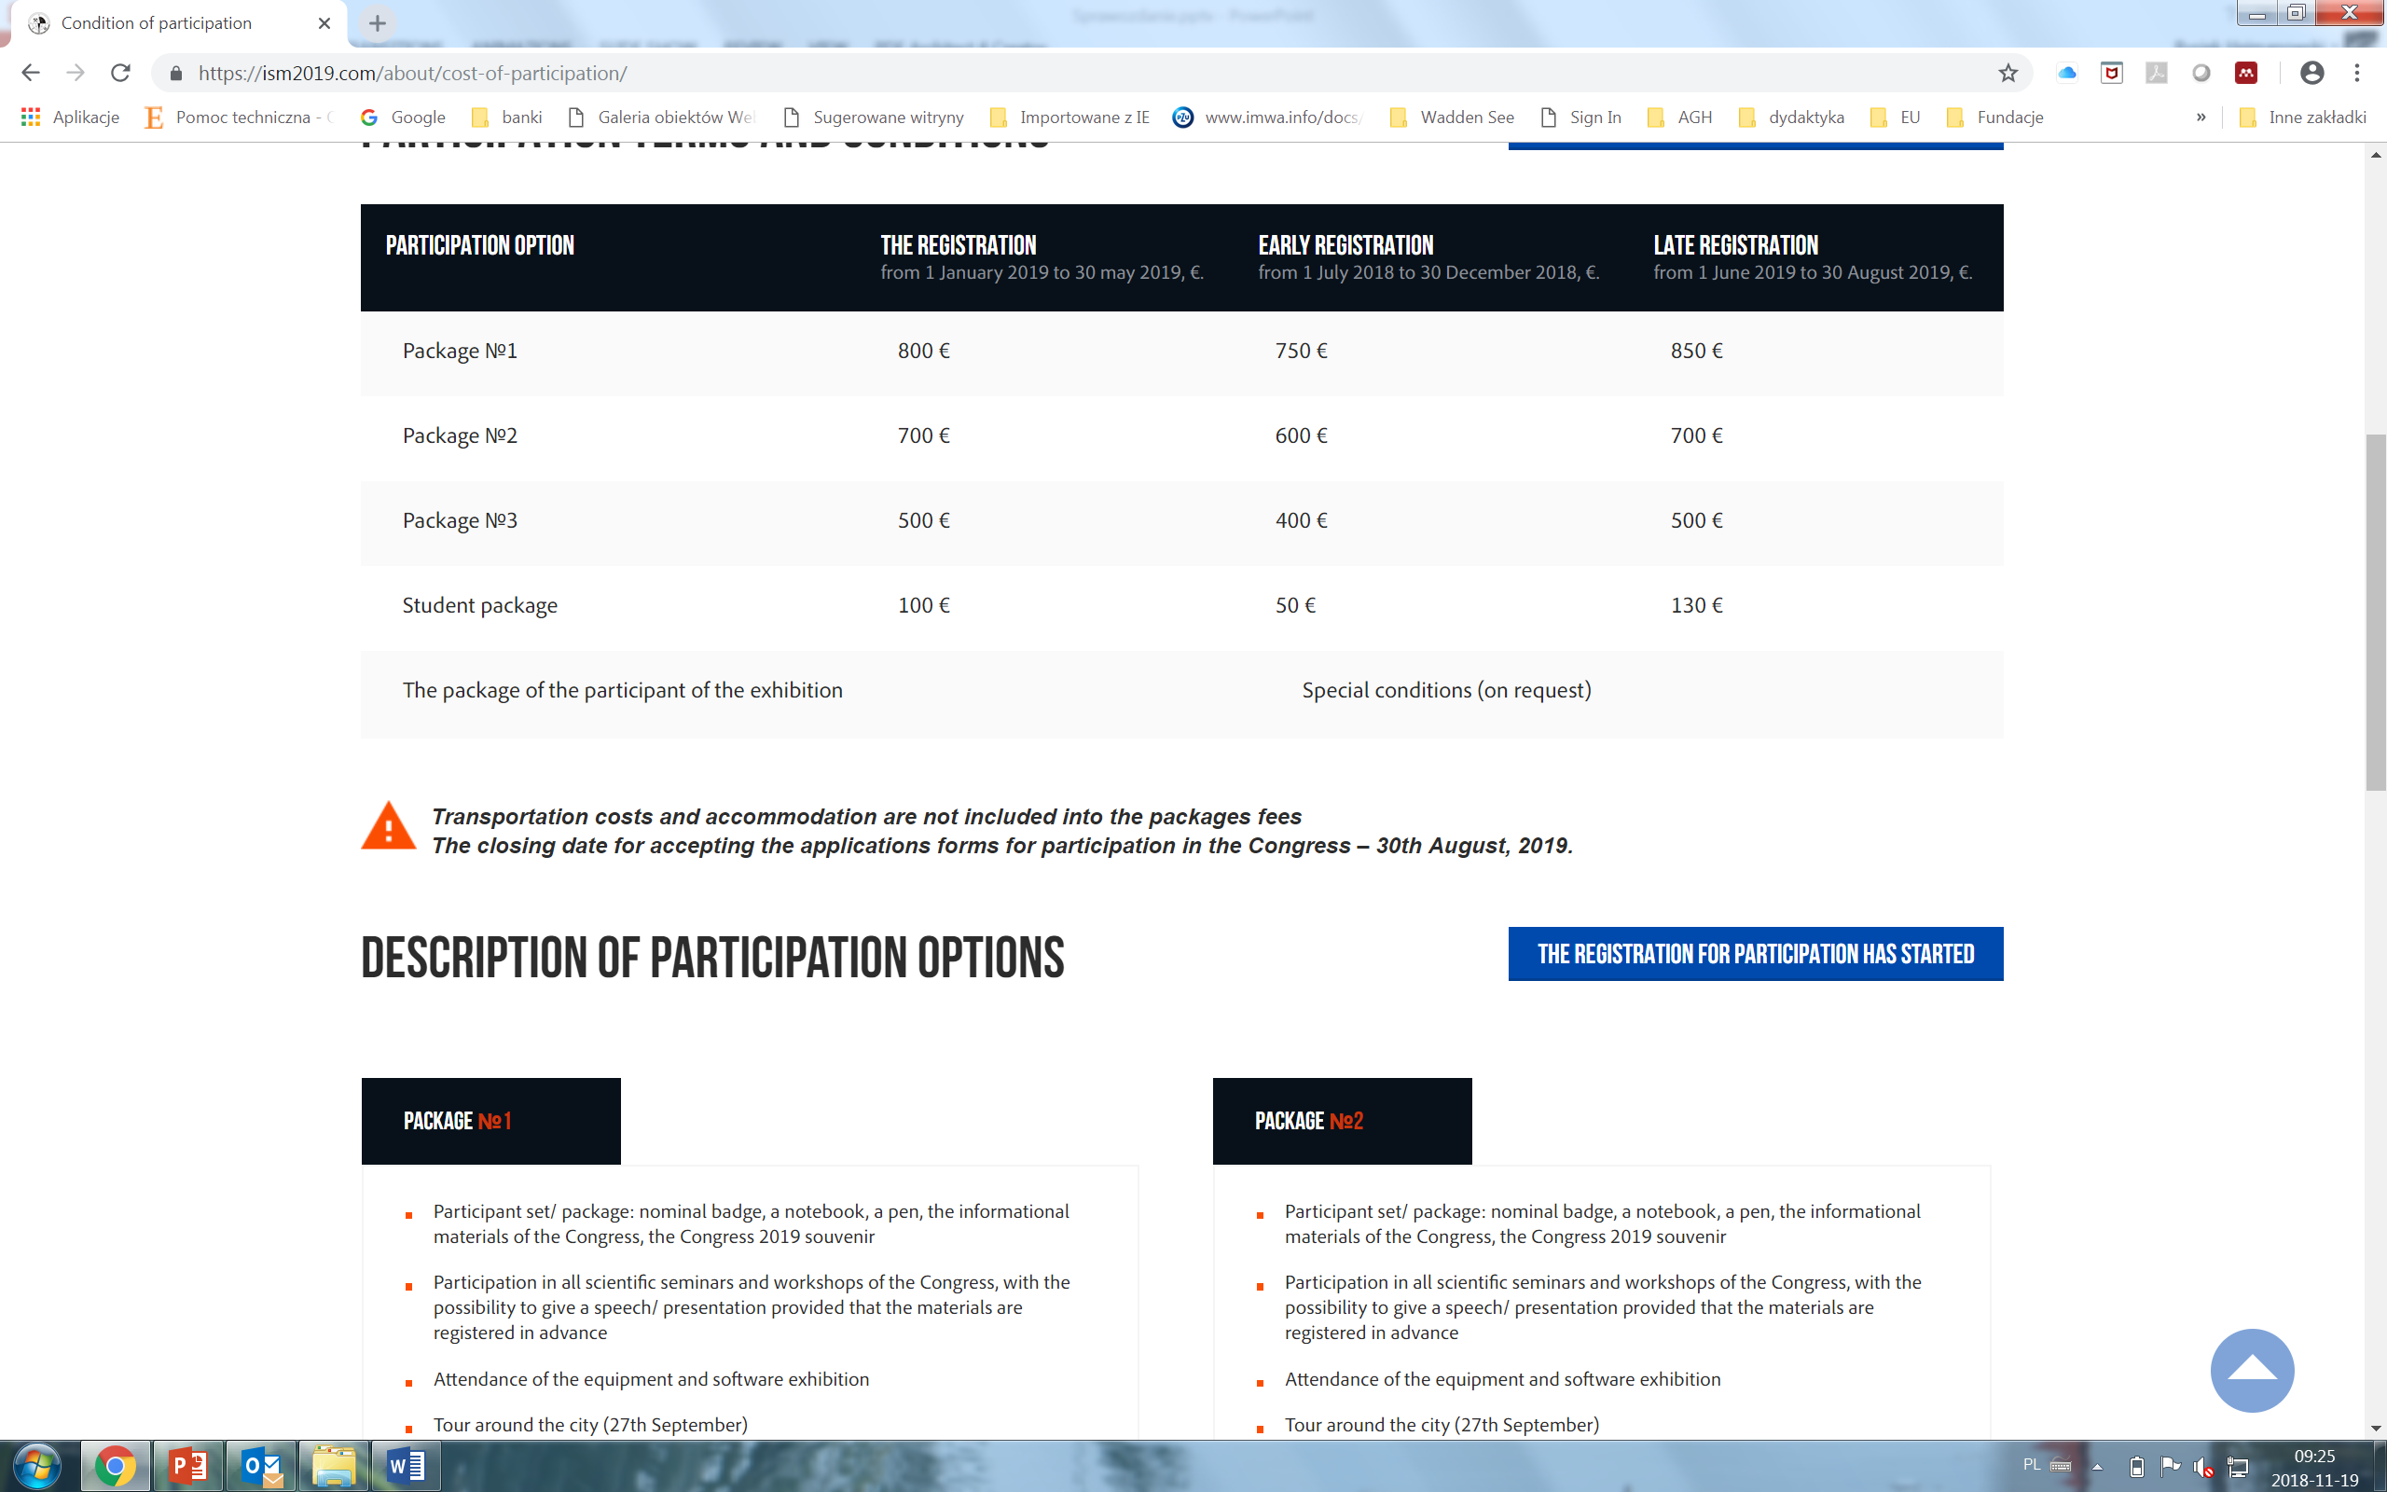
Kongres - koszty

Slide 18
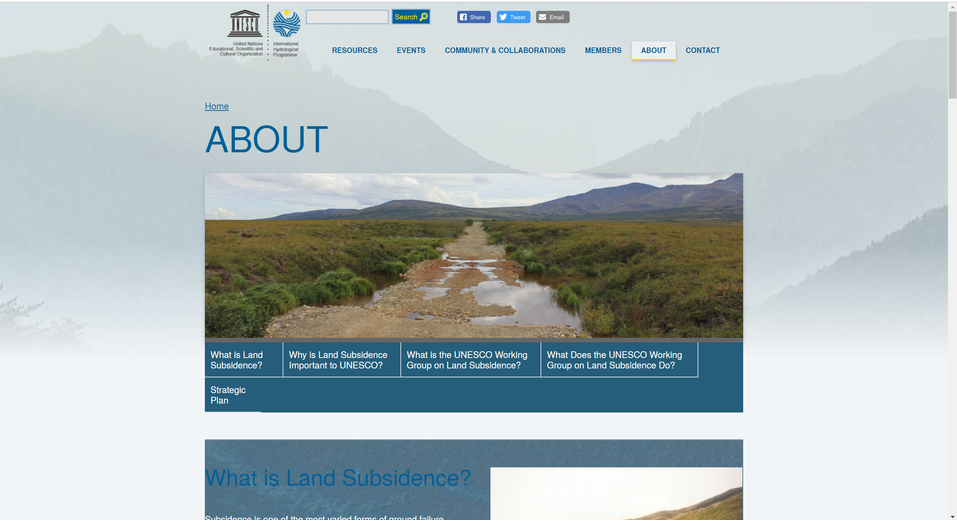
Kontakty z organizacjami międzynarodowymi
www.landsubsidence-unesco.org

Slide 19
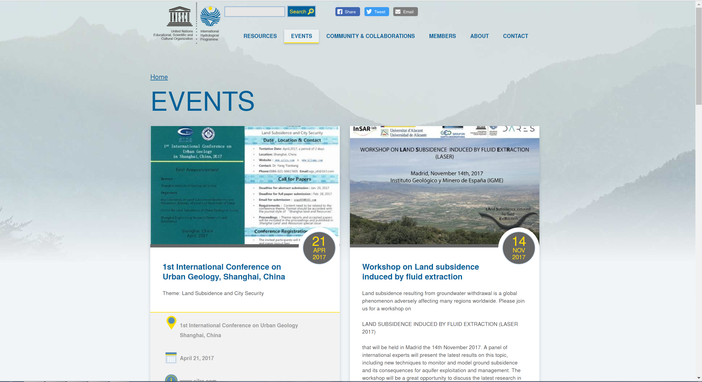

Slide 20
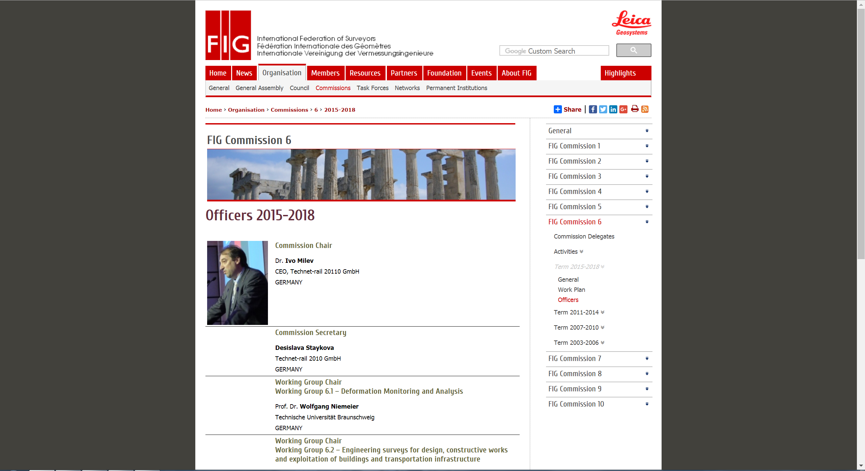
FIG Commission 6, WG 6.1

Slide 21
Zapowiedzi nadchodzących konferencji i innych wydarzeń naukowych
4th Joint International Symposium on Deformation Monitoring (JISDM)
May 15 – 17, 2019, Athens, Greece
URL: http://jisdm2019.survey.ntua.gr/
ESA Living Planet Symposium
May 13-17 , 2019, Milan, Italy
URL: https://lps19.esa.int
4. Forum Dyskusyjne Mierniczych Górniczych
Czerwiec 5 – 7, 2019, Iwkowa, Polska
URL: http://pk-ism.org/blog

Slide 22
cd.
Earth & Geo Science-2019
August 12-13, 2019, Prague, Czech Republic
URL: https://scientificfederation.com/earth-science-2019/
XVII International Congress for Mine Surveying
September 26-30, 2019, Irkutsk, Russia
URL: https://ism2019.com/
XV Dni Miernictwa Górniczego i Ochrony Terenów Górniczych
Październik 17-19, 2019, Ustroń
URL:
Tenth Int. Symposium on land Subsidence - TISOLS
April, 20 – 24 2020, Gouda, Delft/ Netherlands
https://www.tisols2020.org/tisols2020

